Slide 1

Biodiversiteit
Onderzoek naar alles wat leeft op het schoolplein

Slide 2

Lesdoelen
Na deze les…
...weet je wat biodiversiteit is en waarom het belangrijk is.
...begrijp je de relaties tussen planten, dieren en hun omgeving.
...kun je de biodiversiteit op je schoolplein onderzoeken.

Slide 3
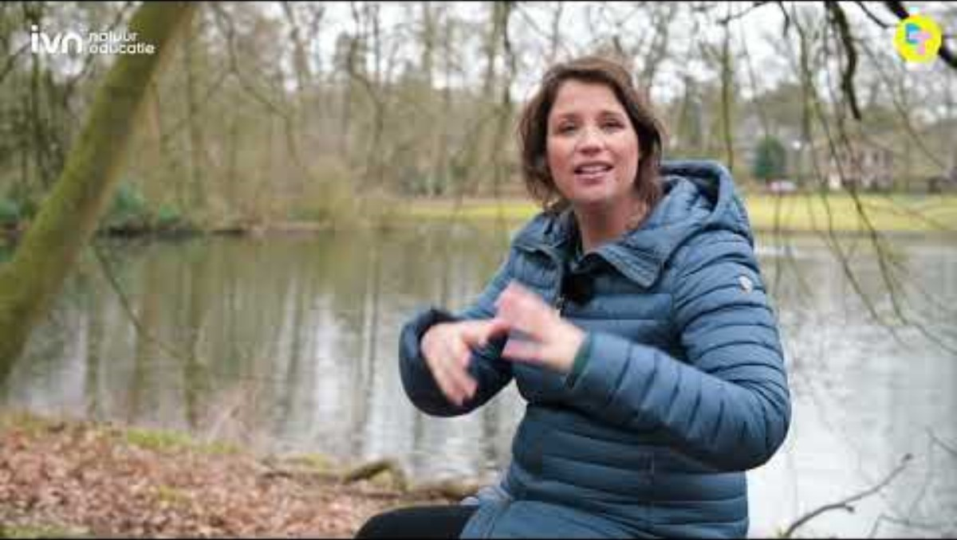

Kijkvragen
Waarom is de mug belangrijk?
Wat is biodiversiteit?
Wat zou er gebeuren als de mug uitsterft?

Slide 4

Wat is biodiversiteit?
Biodiversiteit betekent eigenlijk alle verschillende soorten planten en dieren die leven op aarde (de mens dus ook!). Als er op een plek veel verschillende soorten leven, is er een hoge biodiversiteit. Zijn er weinig soorten, dan gaat het niet goed met de biodiversiteit.
Alle dieren en planten zijn afhankelijk van elkaar. Als er één soort uitsterft, kan dit grote gevolgen hebben. De biodiversiteit neemt dan af.

Slide 5
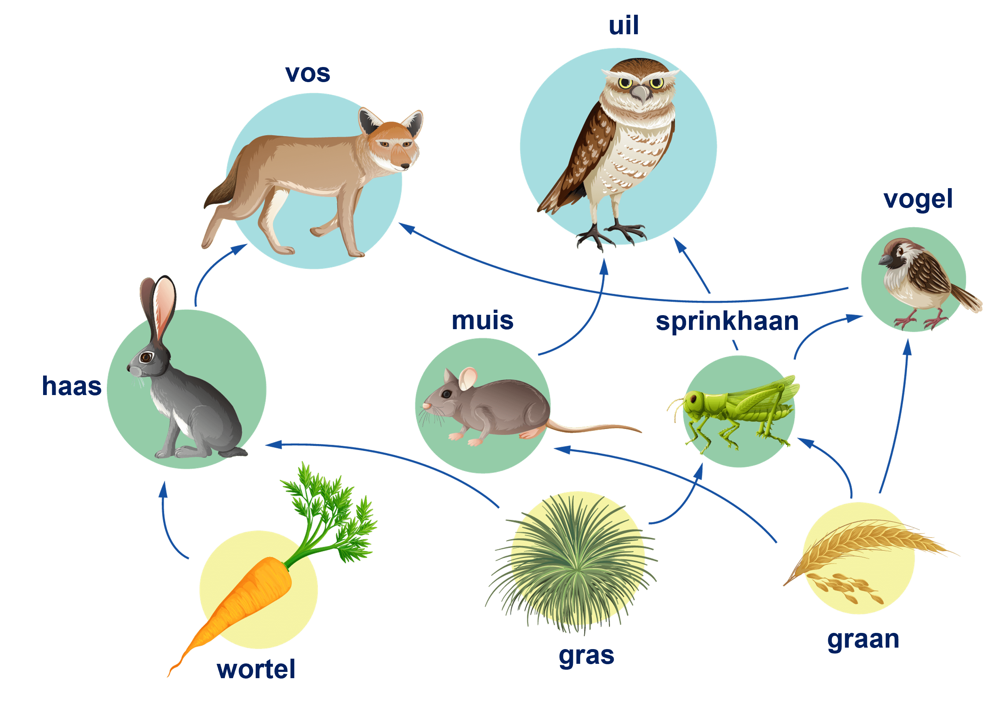
Voedselweb
bron: leren.jojoschool.nl

Slide 6
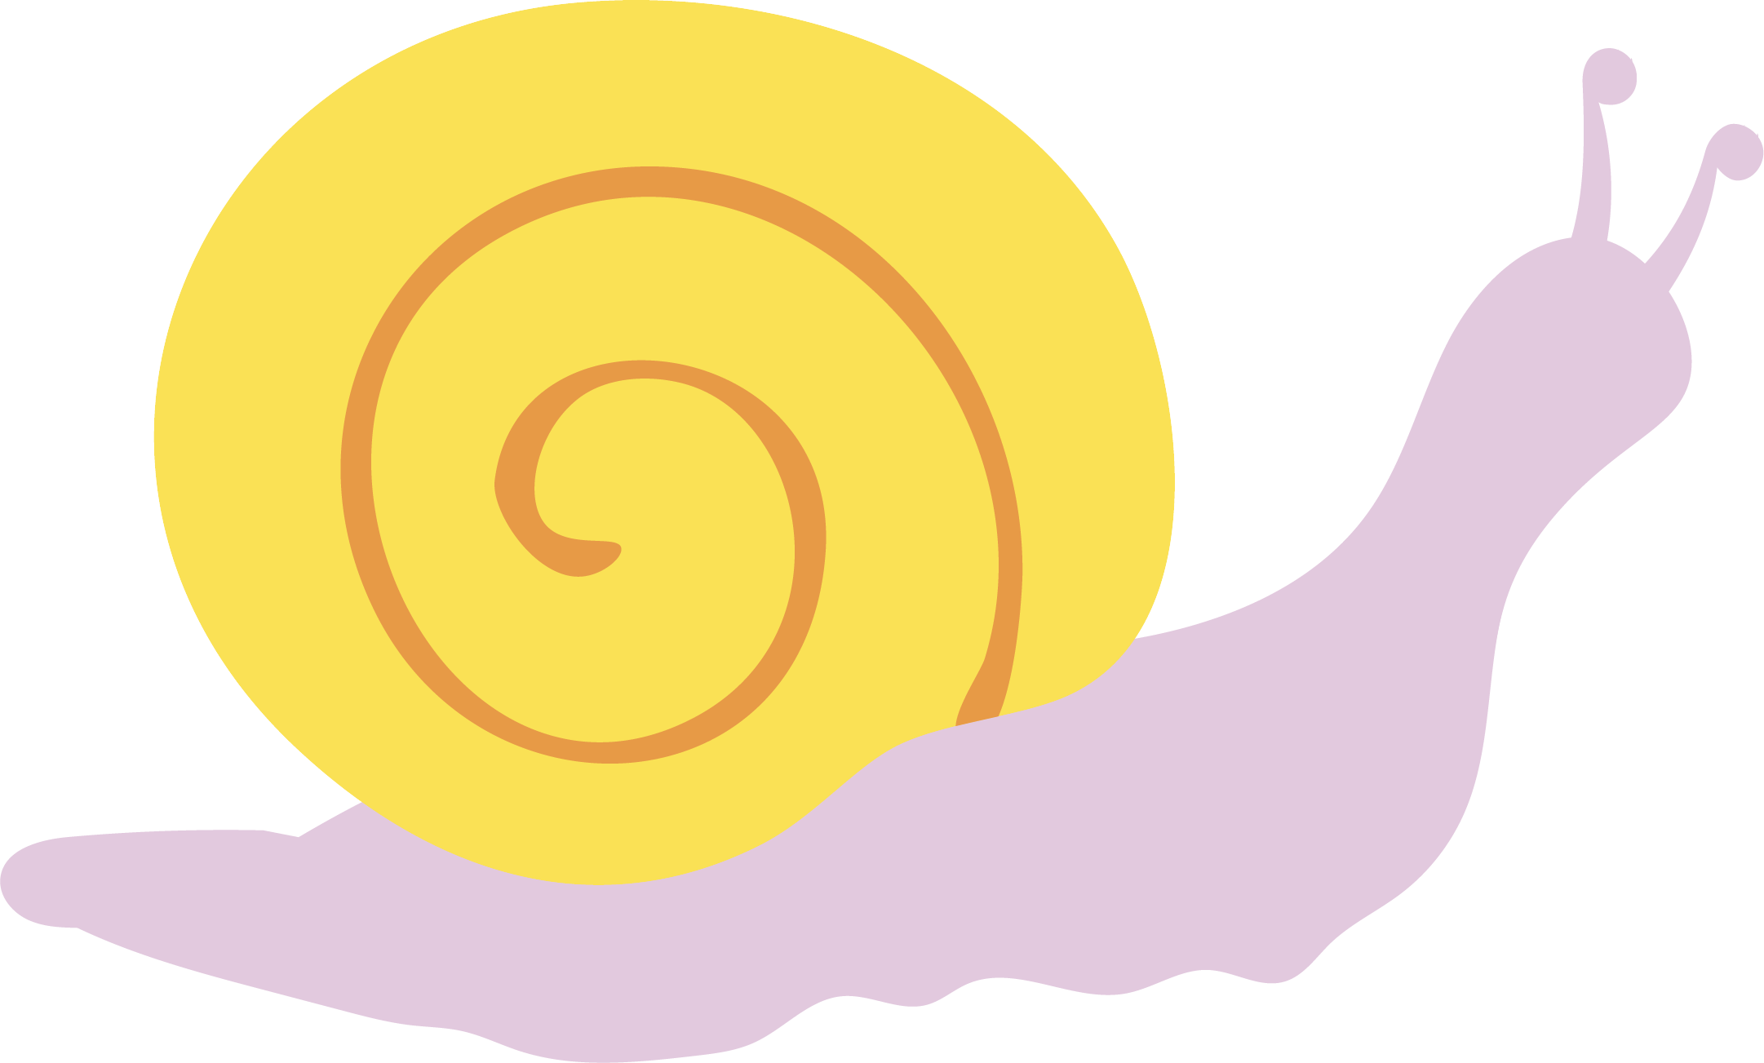
Wat vinden jullie?
Hoe vinden jullie dat het gaat met de biodiversiteit bij jullie in de buurt?
Hebben jullie al een ander thema behandeld? Kijk dan of je samenhang tussen de verschillende thema's ziet!

Slide 7
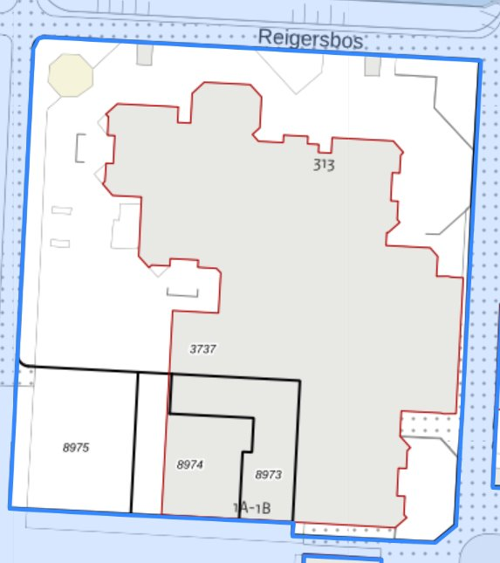
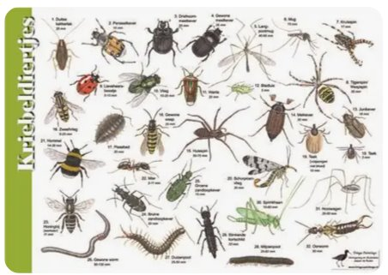
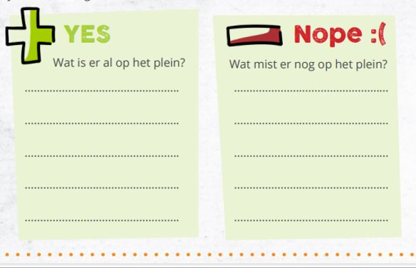
Tijd voor onderzoek!
Hoe gaat het met de biodiversiteit op jullie plein?
Stap 1
Stap 2
Stap 3
Zoek de biotopen
Onderzoek de biodiversiteit
Beoordeel het schoolplein

Slide 8

Stap 1
Wat is een biotoop?
Een biotoop is een plek met specifieke omstandigheden, waar bepaalde planten en dieren (kunnen) leven. Je kunt denken aan bijvoorbeeld een bos of sloot, maar ook kleiner: een struik of een stukje gras met al het leven dat je daar vindt.

Slide 9
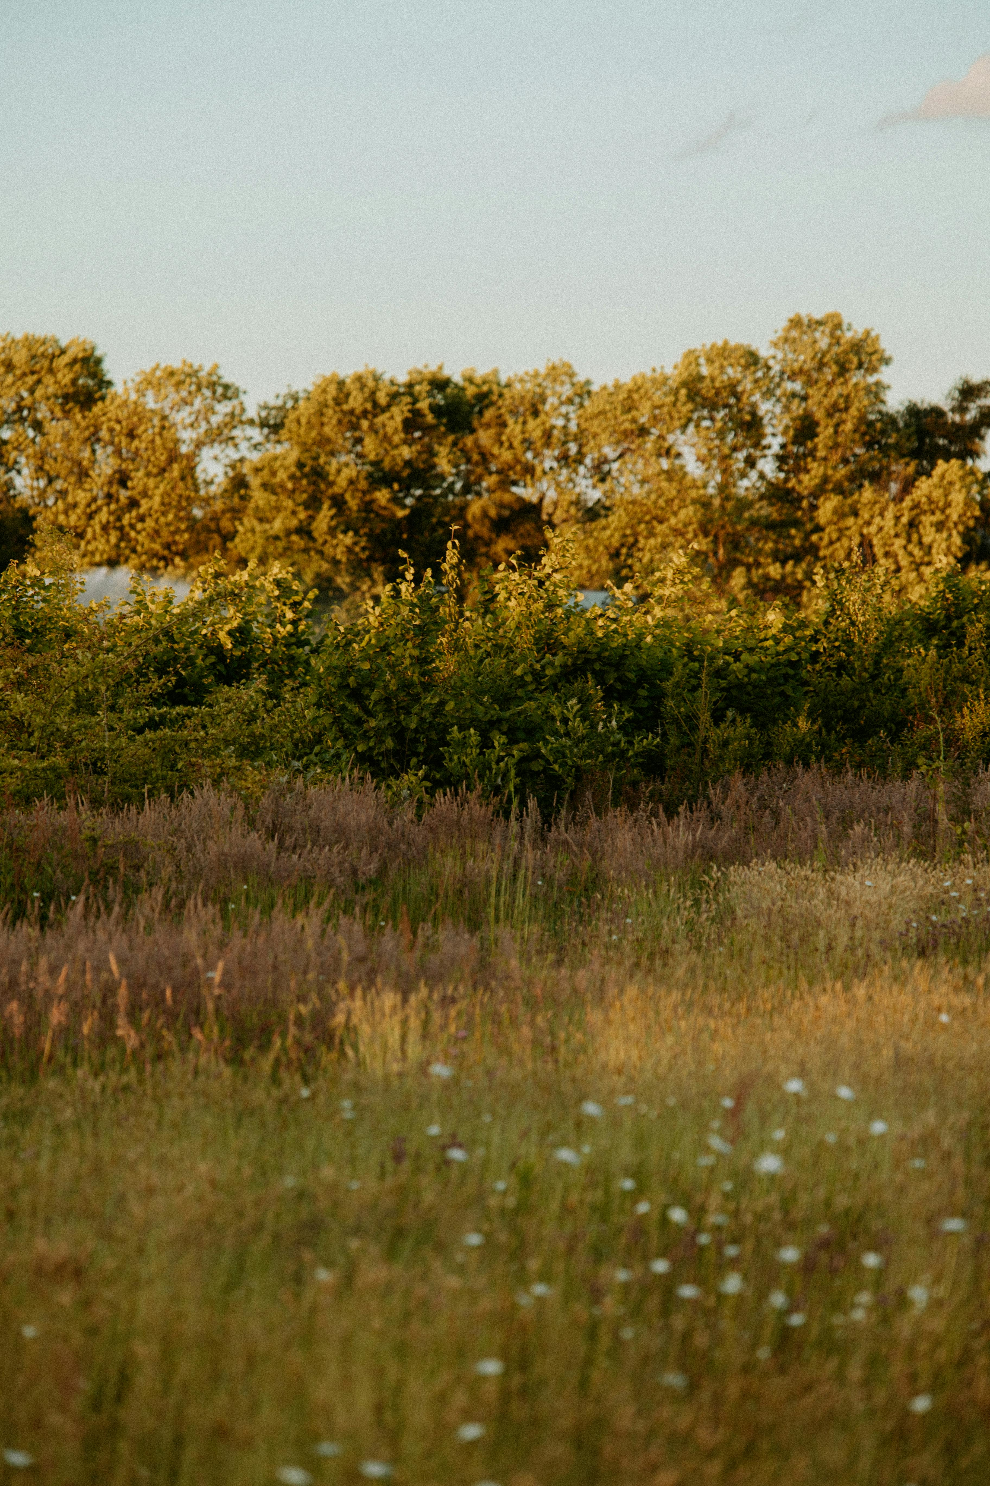
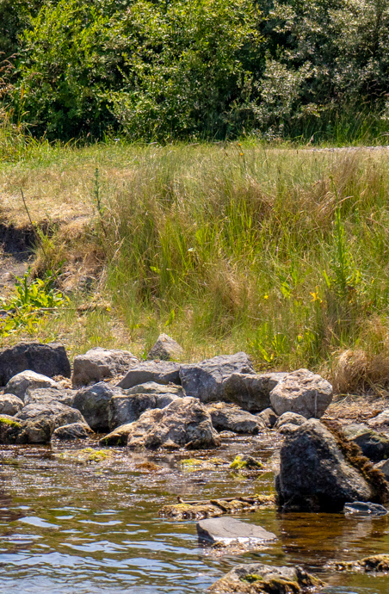
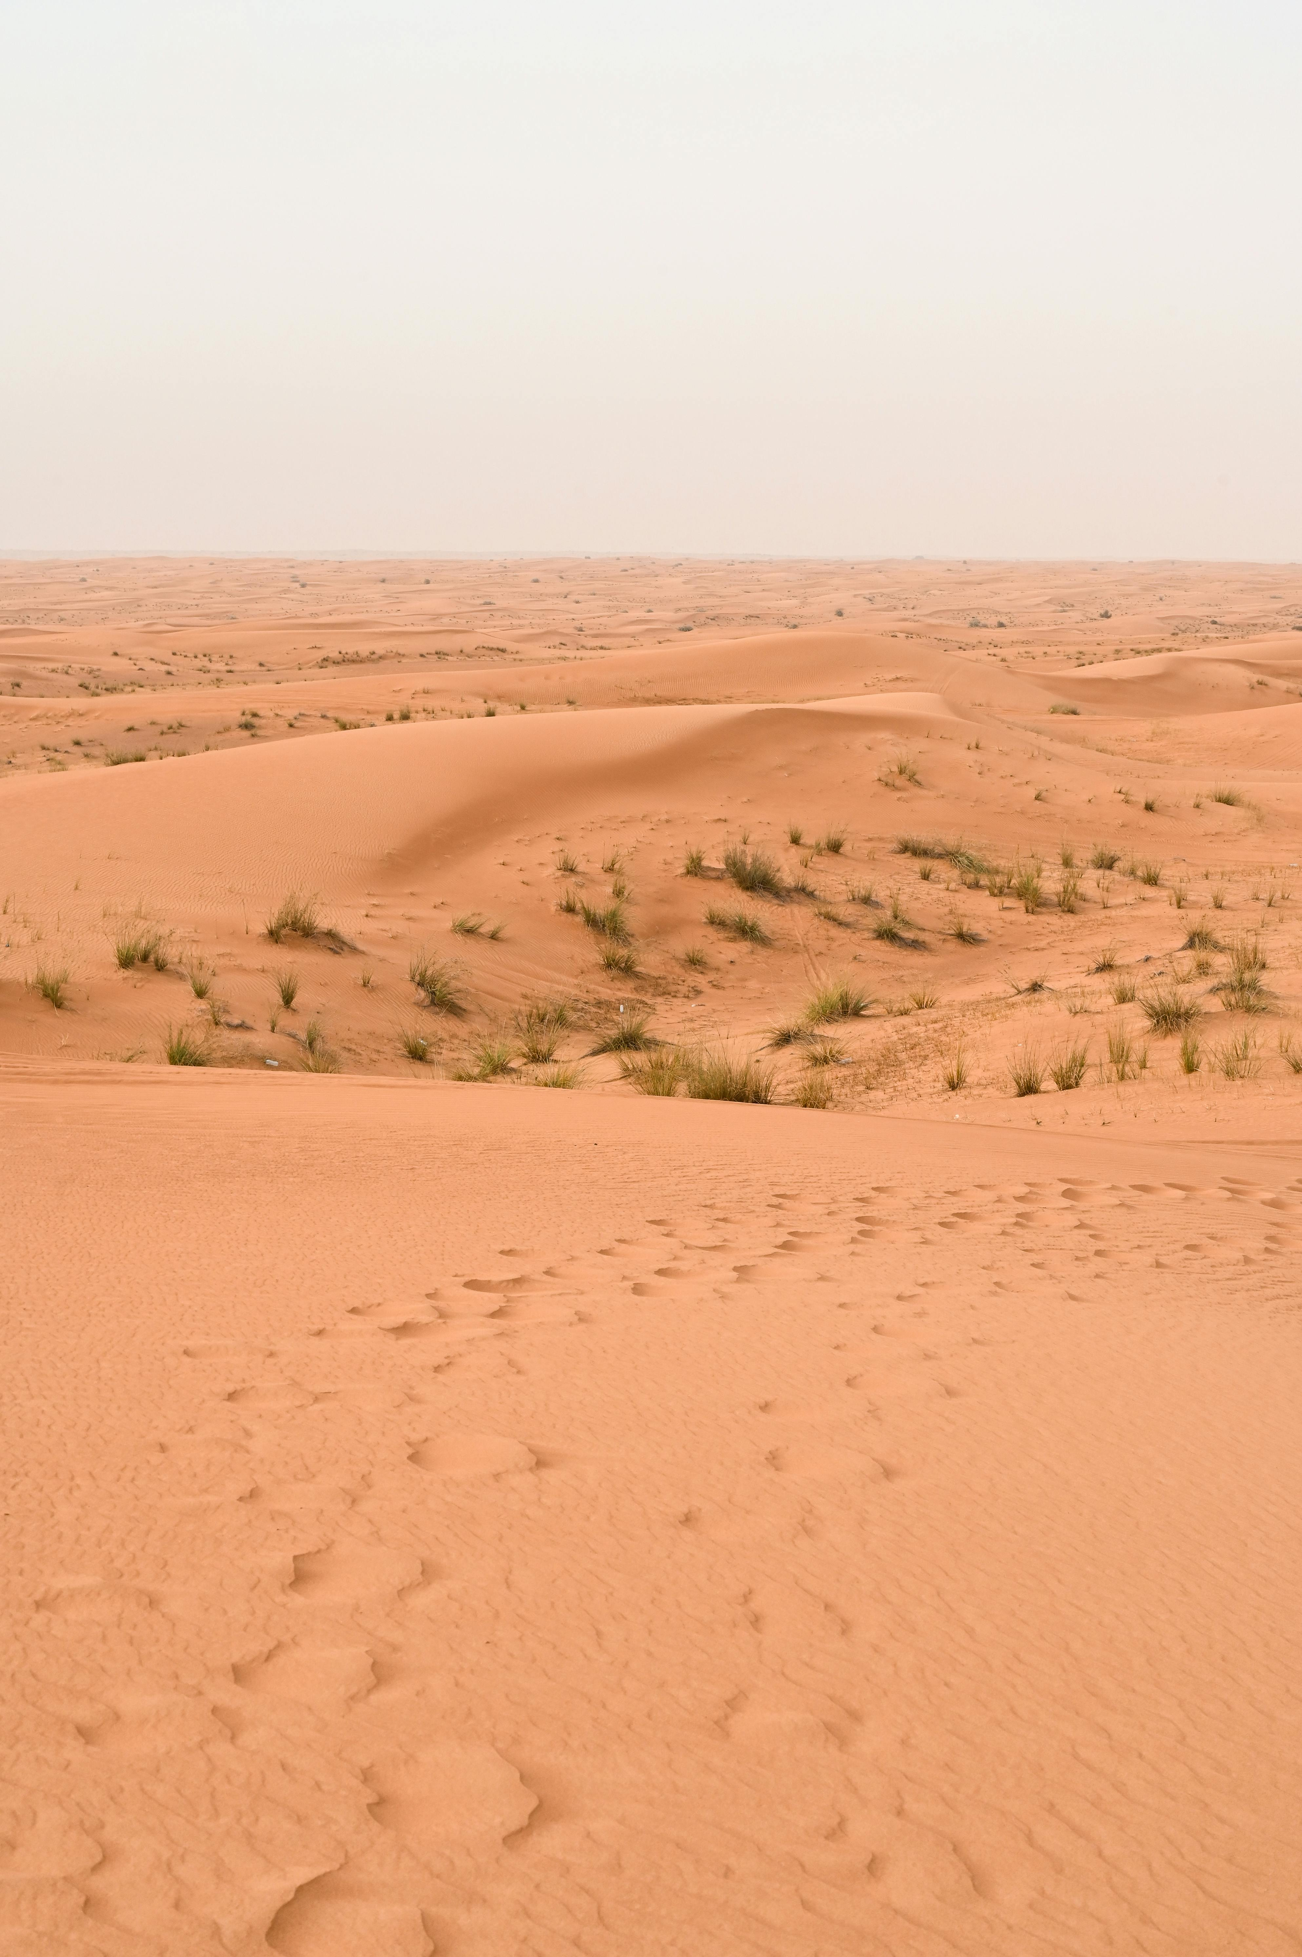
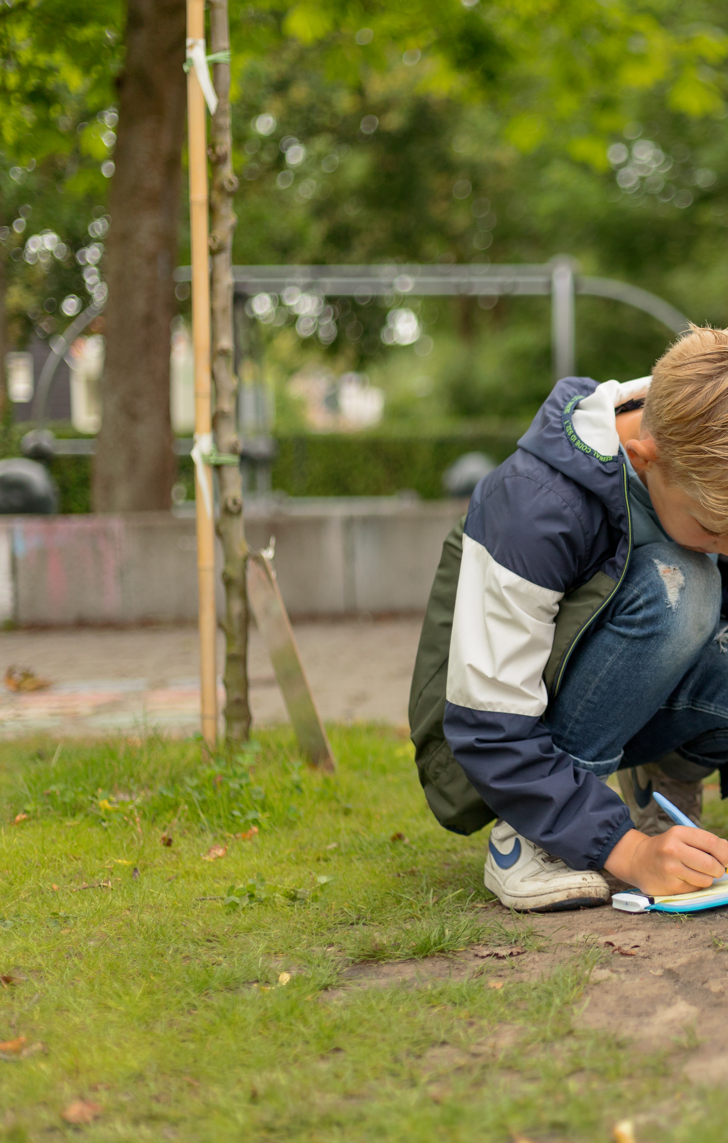
Voorbeelden van biotopen

Slide 10
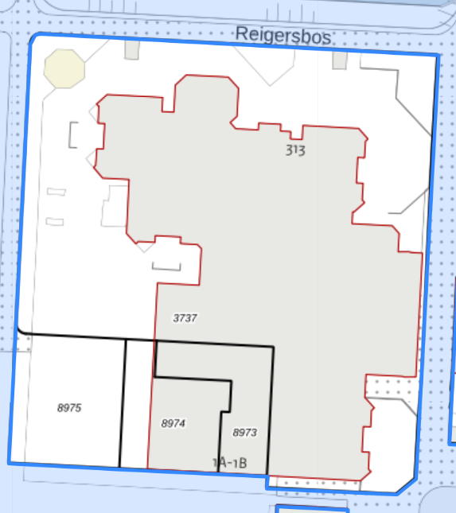
Tijd voor onderzoek!
Hoe gaat het met de biodiversiteit op jullie plein?
Stap 1
Deze stap doe je buiten!
Ga met je groepje op onderzoek naar verschillende biotopen. Welke vind je allemaal? Kleur deze in op de plattegrond. Maak een legenda om het overzichtelijk te houden.
Zoek de biotopen

Slide 11

Tijd voor onderzoek!
Hoe gaat het met de biodiversiteit op jullie plein?
Stap 2
Deze stap doe je buiten! Onderzoek per groepje de biodiversiteit in jouw biotoop door te zoeken welke dieren en planten er voorkomen en hoeveel. Dit vul je in op het werkblad.
Onderzoek de biodiversiteit

Slide 12
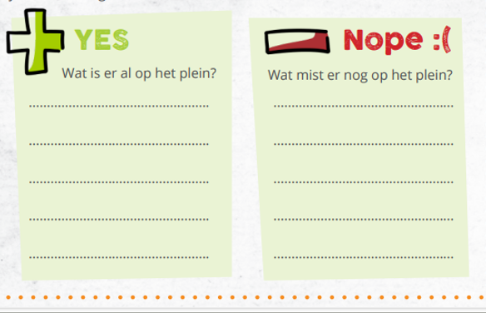
Tijd voor onderzoek!
Hoe gaat het met de biodiversiteit op jullie plein?
Stap 3
Lees jouw tuincheckkaart goed door en denk terug aan wat je zag op het plein. Wat is er voor jouw soort al op het plein en wat mist er nog?
Beoordeel het schoolplein

Slide 13
Tijd voor onderzoek!
Stap 3

Slide 14
Lesdoelen
Na deze les…
...weet je wat biodiversiteit is en waarom het belangrijk is.
...begrijp je de relaties tussen planten, dieren en hun omgeving.
...kun je de biodiversiteit op je schoolplein onderzoeken.

Slide 15

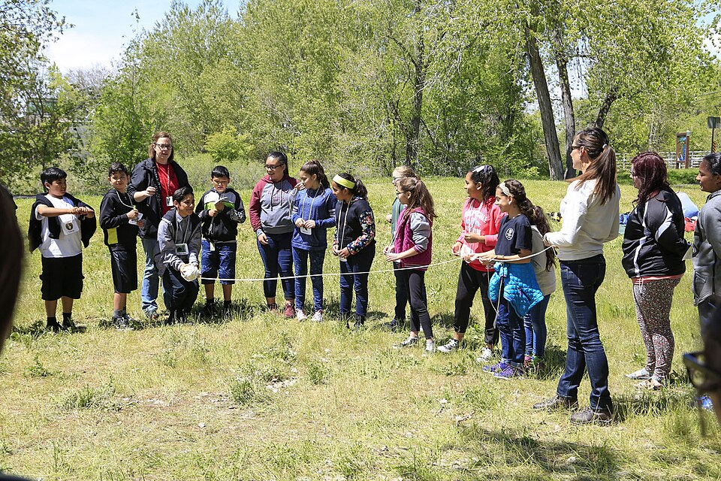
Plusopdracht: Biodiversiteitsspel
bron foto: wikimedia commons

Slide 16
Tot volgende keer!

